Slide 1
История интернета

Slide 2
Цель
Исследовать и проанализировать историю Интернета .Какая же была история интернета? Как появился интернет? Задачи
1.Знакомство с историей создания и развития Интернета.

Slide 3
Что такое интернет ?
Интернет — это глобальная сеть, которая объединяет устройства по всему миру и дает пользователям множество возможностей: работать, учиться, вести бизнес и так далее. В наши дни от работоспособности интернета зависят буквально все процессы жизнедеятельности.Любой может получить доступ к интернету с помощью устройства — компьютера, телефона, планшета и так далее — для обмена информацией и совместного использования ресурсов.

Slide 4
В каком году появилась идея по созданию интернета
Изначально интернет зародился как экспериментальный проект под эгидой Министерства обороны США в 1960 году. В то время компьютеры были дорогими и медленными, поэтому идея заключалась в том, чтобы разделить их по сети и распределить их вычислительную мощность между несколькими пользователями одновременно.

Slide 5
Кто придумал интернет
Считается, что у интернета нет одного конкретного создателя. Над развитием технологии работали ряд ученых, инженеров и программистов на протяжении нескольких десятилетий, начиная с 1960-х годов. Вот некоторые из тех людей, которые внесли весомый вклад в создание интернета.

Slide 6
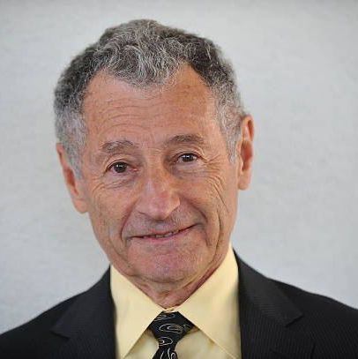
Ученый Леонард Клейнрок в 1960-х создал математическую теорию коммутации пакетов, которая лежит в основе технологии интернета. Суть теории в том, что при передаче данных в компьютерных сетях информация разделяется на маленькие блоки (пакеты), которые затем отправляются по сети конкретному получателю и могут при этом следовать разными маршрутами.
Леонард Клейнрок

Slide 7
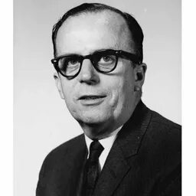
В 1962 году ученый Джозеф Ликлайдер опубликовал работу «Галактическая сеть» (Galactic Netework), где впервые предложил концепцию работы компьютерной сети. При создании концепции Ликлайдер опирался на уже описанные Клейнроком способы передачи данных в его теории коммутации пакетов. В том же году он возглавил отдел информационных технологий DARPA и под его руководством были заложены основы ARPANET.
Джозеф Ликлайдер

Slide 8
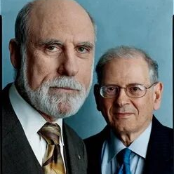
Винтон Серф и Роберт Кан
В начале 1970-х ученые и изобретатели Винтон Серф и Роберт Кан разработали протоколы TCP (Transmission Control Protocol) и IP (Internet Protocol). TCP — это протокол передачи данных в компьютерных сетях. Он проверяет, дошло ли информация до получателя и в полном ли объеме. IP — это протокол, который отвечает за то, чтобы нужные данные дошли до нужного компьютера.

Slide 9
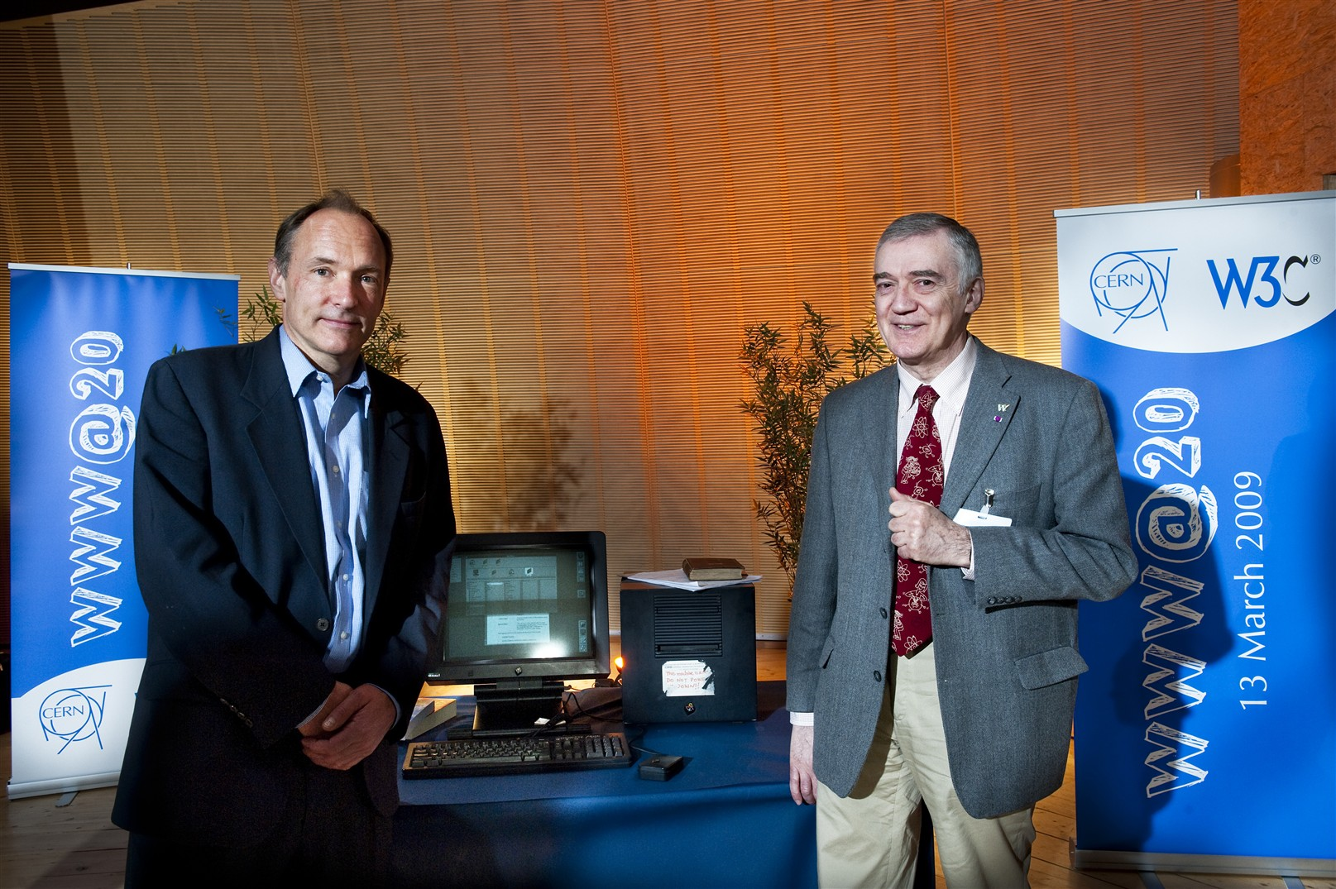
Тим Бернерс Ли и Роберт Кайо
Разработчики Тим Бернерс Ли и Роберт Кайо в 1989 году предложили концепцию Всемирной паутины (World Wide Web), которая стала фундаментом для современного интернета. Его идея заключалась в создании системы, позволяющей легко обмениваться и доступно представлять гипертекстовую информацию через компьютерные сети.

Slide 10
Появление социальных сетей и расцвет интернета после 2000-х
После 2000-х годов интернет пережил настоящий взрыв активности и креативности, частично благодаря появлению социальных сетей. Эти платформы изменили способ, которым мы общаемся, делаем новых друзей, находим интересы и делимся моментами своей жизни.
Одной из самых популярных социальных сетей, которая стала настоящим феноменом, стала Facebook. Основанная Марком Цукербергом в 2004 году, эта платформа предложила уникальную возможность людям соединяться онлайн, делиться фотографиями, статусами и общаться через комментарии и сообщения. Facebook стал не только местом для личных связей, но и платформой для развития бизнеса и создания сообществ.

Slide 11
Заключение
Интернет – это удивительная сеть, которая изменила мир и нашу жизнь. Мы обозрели его эволюцию от простого средства связи до мощного инструмента обмена информацией, коммуникации и развлечений. Данная работа не может вместить все те плюсы и минусы, которые принес в нашу жизнь интернет. Какие-то не перечислены, а каких-то просто пока нет, но они появятся завтра и послезавтра. Одно можно сказать с уверенностью: интернет невероятно изменил нашу жизнь. Интернет-общение не такое уж и плохое средство общения. Для некоторых интернет — это единственное средство общения

Slide 12
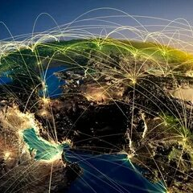
Спасибо за внимание

